Slide 1
Para la protección del menor
Oficina de Atención a Víctimas de Abusos.
Diócesis de Alcalá de Henares

Slide 2
¿POR QUÉ ESTA GUÍA?
La Iglesia es un espacio en el que se desarrollan actividades pastorales, formativas y asistenciales con menores; los colegios, la catequesis, las convivencias, los grupos de refuerzo educativo, … son espacios en los que las niñas, los niños y los adolescentes han de poder desarrollarse integralmente acompañados por adultos que sean referencia, no solo por lo qué dicen, sino por cómo lo dicen, por su comportamiento y por crear espacios de confianza y respeto.
La cultura de los buenos tratos es no solo un objetivo a conseguir en nuestra Iglesia, sino también es un modo de relación entre las personas que la formamos y un proceso de cambio, un cambio que ha venido para quedarse.

Slide 3
¿QUÉ NOS INSPIRA?
Ayudar a sacerdotes, agentes de pastoral, maestros y profesores, familias y menores a prevenir cualquier tipo de abuso.
Implementar en la Iglesia una cultura de buenos tratos, basada en: respeto, escucha, fomento de la autonomía, desarrollo de sus capacidades, fomento de la toma de decisiones, disponibilidad y apoyo.

Slide 4
Abuso sexual a menores
Es abuso:
Pedir a un menor que exponga o exhiba su cuerpo o partes de su cuerpo con fines sexuales, directamente o mediante la utilización de medios de comunicación digitales.
Acosar, asustar o intimidar con gestos o con comunicaciones obscenas por medio de llamadas telefónicas, correos etc.
Hacer proposiciones sexuales o insinuaciones relacionadas con la conducta sexual y ofrecimientos de encuentro con fines sexuales utilizando internet.

Slide 5
Tocar partes del cuerpo del niño o adolescente consideradas íntimas por encima o por debajo de la ropa, intentos de beso, contacto corporal.
Exhibir y exponer al menor material pornográfico.
Obligar o incitar a tocar a un adulto, o a otros menores, con fines sexuales.
Penetrar o intentar la penetración oral, anal o vaginal.
Explotar sexualmente, incitar o permitir la participación de un menor en la prostitución, pornografía o espectáculos sexuales.
Poseer, vender, difundir o exhibir material pornográfico entre menores o adultos vulnerables.
Nunca un menor es responsable del abuso de un adulto

Slide 6
Detección del Abuso Sexual: Observación y escucha a los menores.
Revelación del abuso. Revelación directa e indirecta. es más frecuente en niños más pequeños o más introvertidos, de manera que expresan que algo ha ocurrido o está ocurriendo a través de un dibujo, relatos escritos, preguntas sobre sentimientos o relaciones personales o colocando lo ocurrido en un tercero.
Indicadores sexuales. Erotización, acercamiento íntimo, exhibicionismo y preguntas inadecuadas. Masturbación compulsiva, caricias inadecuadas, Uso de la fuerza física para acceder sexualmente a otros. Promiscuidad, prostitución, excesiva inhibición sexual.
Indicadores inespecíficos. Son conocidos también como indicadores de baja capacidad predictiva. Síntomas psicosomáticos (dolor de cabeza o abdominal, fatiga, insomnio...) Miedo a estar solo o con una persona determinada. Problemas de alimentación o sueño. Expresión emocional de ansiedad, depresión, agresividad, vergüenza…Rechazo al contacto físico y a muestras de afecto en la relación habitual. Resistencia a desnudarse o ducharse. Conductas autolesivas.

Slide 7
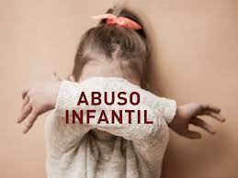
¿QUÉ SUPONE EL ASI?
El abuso sexual transgrede los límites personales en los menores.
Se realiza en un contexto de desigualdad o asimetría de poder.
Se utiliza la mentira, la fuerza o la manipulación

Slide 8
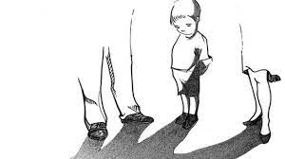
Tipos de abuso:
Según la forma de contacto.
Según el vínculo.
Según el delito asociado, esto es, si el abuso incluye violación, o si va seguido de explotación sexual y trata de personas.
La atmósfera del hechizo y el abuso de poder. (Zamorano, L A. Ya no te llamarán abandonada, PPC, Madrid 2019)
La trampa de la confianza.
La imposición del secreto y el silencio.
Amenazas e inversión de roles.
Instalado en la confusión. (James Hamilton /P. Karadima. Chile 2010)
Proceso de vampirización, camino de seducción que lleva a la víctima a caer finalmente en el sometimiento ante el abusador

Slide 9
Ley Orgánica 8/2021, de 4 de junio, de protección integral a la infancia y la adolescencia frente a la violencia.
Arts. 15 y 16
Toda persona que advierta una (indicios de) situación de violencia, está obligada a comunicarlo de forma inmediata a la autoridad competente (Policía, Guardia Civil, Fiscalía de Menores). Especialmente exigible a aquellas personas que por razón de su cargo, profesión, oficio o actividad, tengan encomendada la asistencia, cuidado, enseñanza o protección de menores y, en el ejercicio de las mismas, hayan tenido conocimiento de una situación de violencia ejercida sobre los mismos.

Slide 10
¿Qué podemos hacer?
Prevención
Formación
Actuación

Slide 11
Prevención
Cómo se selecciona a las personas que trabajan con menores
Soy conocedor del Protocolo y manifiesto mi compromiso de aceptarlo y seguirlo
Entrevista personal
Se exige la presentación anual del Certificado Negativo del Registro de Delincuentes Sexuales.
Declaración personal responsable de rechazo al abuso sexual
Conozco la doctrina de la Iglesia sobre el abuso y manifiesto mi rechazo al mismo
Formación, experiencia, competencias y motivaciones para realizar un servicio a la Iglesia
Acepta la obligatoriedad de la formación inicial y continua

Slide 12
Los afectos son apropiados, o no, en función de la relación o vínculo de las personas. Cada contexto tiene sus gestos propios.
Prevención
La forma de mostrar el afecto ha de ser respetuosa en el gesto, las palabras y el contacto físico
¿CÓMO MOSTRAMOS EL AFECTO?
Las muestras de afecto no incluyen caricias, besos y abrazos
El menor puede rechazar las muestras de afecto

Slide 13
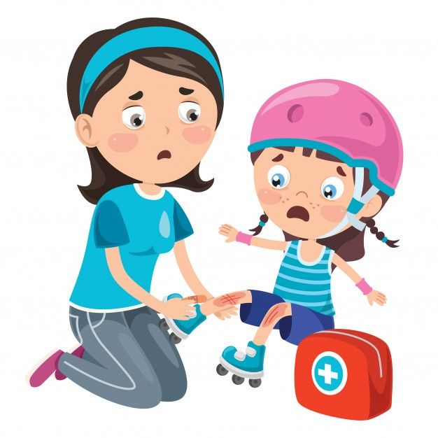
HABLAR A SOLAS CON UN MENOR
Prevención
EN UN ENTORNO VISIBLE Y ACCESIBLE A OTROS
VIGILANCIA MÉDICA
PROCURAR QUE LOS DESPACHOS ESTÉN ABIERTOS Y DISPONERSE EN UN LUGAR VISIBLE
SIEMPRE SE ATENDERÁ A LOS MENORES EN PRESENCIA DE OTRO ADULTO
NO PERMANECER A SOLAS MÁS TIEMPO DEL NECESARIO
CUALQUIER INCIDENCIA SE COMUNICARÁ INMEDIATAMENTE A LOS PADRES O TUTORES LEGALES
La privacidad y confidencialidad se puede garantizar, con puertas abiertas, con la distancia adecuada.

Slide 14
CONSENTIMIENTO INFORMADO DE AMBOS PROGENITORES O TUTOR LEGAL
Prevención
LOS ADULTOS NO COMPARTEN HABITACIÓN O TIENDA DE CAMPAÑA CON MENORES
EXCURSIONES
LOS ADULTOS VELARÁN PARA GARANTIZAR LA PROTECCIÓN ENTRE IGUALES
DUCHAS Y ASEOS DIFERENCIADAS POR SEXOS
ES NECESARIO IMPLEMENTAR NORMAS QUE GARANTICEN LA PROTECCIÓN Y LOS BUENOS TRATOS SEGÚN LAS ACTIVIDADES
El 40% de los abusos se producen entre menores

Slide 15
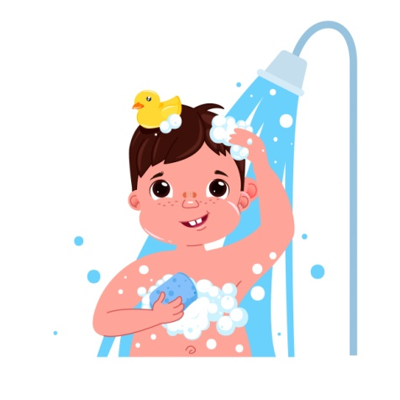
Prevención
DUCHAS Y ASEOS
CONTACTO FÍSICO RELEVANTE
NO ENTRAR EN VESTUARIOS, ASEOS O DUCHAS CUANDO HAY MENORES
SOLO POR NECESIDAD
EN CASO DE NECESIDAD, ENTRAR DEL MISMO SEXO
SE COMUNICA DE INMEDIATO A LOS PADRES O TUTOR LEGAL

Slide 16
JUEGOS, BROMAS Y CASTIGOS
Prevención
ESTÁN PROHIBIDAS LAS NOVATADAS Y CUALQUIER TRATO VEJATORIO, DENIGRANTE, SEXISTA O CON CONNOTACIÓN SEXUAL
ESTÁN PROHIBIDOS LOS JUEGOS QUE SUPONGAN UN CONTACTO FÍSICO O PRÁCTICAS COMO DESVESTIR O BESARSE
SI JUEGOS QUE PROMUEVEN LA IGUALDAD, LA COLABORACIÓN, LA EMPATÍA Y EL CUIDADO DE LOS DEMÁS

Slide 17
Prevención
RELACIONES INTERPERSONALES
LAS RELACIONES SENTIMENTALES Y SEXUALES CON MENORES ESTÁN PROHIBIDAS
UN MENOR NUNCA ES RESPONSABLE DE UN ABUSO
SER DISCRETOS Y PRUDENTES EN LAS RELACIONES
NO PEDIR GUARDAR SECRETO
GUARDAR RESERVA DE LA VIDA ÍNTMA DE ADULTOS Y MENORES
LAS CONVERSACIONES O COMENTARIOS DE CARÁCTER MORBOSO O INDECENTE, SE CORTARÁN DE INMEDIATO

Slide 18
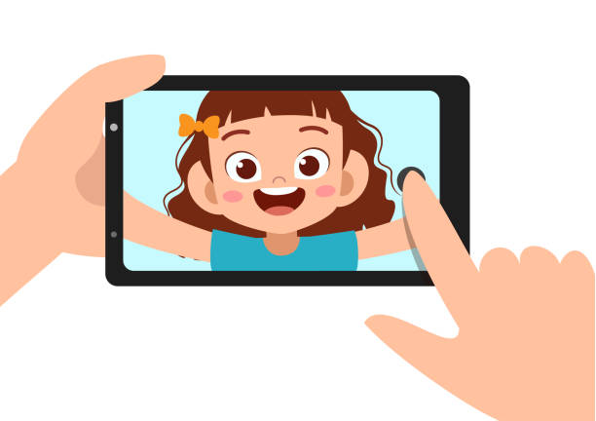
AUDIOVISUALES
Prevención
INFORMAR A LOS PADRES O TUTORES LEGALES DE LA TOMA DE IMÁGENES
PROHIBIDA A DIFUSIÓN SIN CONSENTIMIENTO EXPRESO
NO TOMAR IMÁGENES CUANDO LOS MENORES ESTÉN EN TRAJE DE BAÑO
NO HACER TOMAS PRIVADAS DE IMÁGENES EN ACTIVIDADES PASTORALES O FORMATIVAS

Slide 19
Prevención
EL RESPONSABLE DE LA ACTIVIDAD SOLO UTILIZARÁ LOS CANALES HABILITADOS AL EFECTO PARA COMUNICARSE
UN ADULTO NO DEBE TENER EL TELÉFONO DE UN MENOR
COMUNICACIÓN
GRUPOS DE WHATSAPP
EL RESPONABLE DE LAS ACTIVIDADES SIEMPRE SE COMUNICARÁ CON LOS PADRES O TUTORES LEGALES
LOS GRUPOS DE MENSAJERÍA INSTANTÁNEA SOLO SE PERMITEN ENTRE ADULTOS

Slide 20
¿A QUÉ AYUDA LA FORMACIÓN?
Formación
Fomentar una cultura de buenos tratos.
Detectar indicadores de riesgo de malos tratos (abandono, negligencia, violencia, abuso,…)
Intervenir adecuadamente en caso de detectar una situación de riesgo o de recibir una denuncia.
Adoptar una posición, respecto al cuidado de la persona, coherente con la Antropología cristiana.

Slide 21
¿QUÉ TENEMOS QUE SABER?
Formación
Marco jurídico penal y canónico.
Enfoque intercultural sobre la infancia.
Aspectos psico-evolutivos del área afectivo-sexual.
Conceptualización del abuso y sus tipos.
Factores de riesgo y de protección.
Indicadores de abuso y su valoración.
Consecuencias del abuso.
Aspectos preventivos y códigos de buenas prácticas.

Slide 22
Y…¿SI OCURRE ALGO?
Actuación
SI SE OBSERVA UNA CONDUCTA INAPROPIADA O ABUSIVA
Se aborda con rapidez, prudencia y equilibrio
Se informa de inmediato a la persona responsable de la actividad
Se informa también a los padres o tutores legales del menor/es implicados/as
LA PERSONA QUE TIENE UN COMPORTAMIENTO IMPROPIO
Siguiendo la normativa civil y canónica vigente será apartada de inmediato de las actividades con menores
SEGÚN LA GRAVEDAD
Medidas disciplinarias y/o correctoras
Alejamiento de la comunidad
Comunicación a la Fiscalía

